Slide 1

Proyecto de Análisis de Podcasts
(Spotify)
Python (EDA) - Power BI
JR3 Data Studio — Bootcamp Unicorn Academy · 08/2025

Slide 2



Equipo
Ramyi Gossen López
Raquel Lorenzo Fdez
Agustín Albornoz Bruscetti
Project Manager
Data Analyst · Power BI
Data Science · Python
• Coordinación y planning
• Consultas MySQL de apoyo
• Modelado/DAX
• Diseño de dashboards y UX
• Extracción API Spotify
• Normalización y EDA estadístico

Slide 3
Estructura del proyecto
Datos
Análisis estadístico y descriptivo (Python/Jupyter)
Modelo
Dashboard (Power BI)
Hallazgos (PM)
Cierre

Slide 4
Objetivo y alcance
Objetivo: construir un sistema para analizar oferta/producción de podcasts y sus características.
Analizar la producción de podcasts (volumen, duración, evolución 2019–2024).
Comparar pre/pandemia/post por país, categoría e idioma.
Fuera de alcance: métricas de consumo/engagement de usuarios finales. (audiencia/descargas).

Slide 5
Datos y limitaciones
Fuente: catálogos y metadatos públicos/extraídos (Spotify).
Calidad: cobertura irregular, valores faltantes;
se documenta limpieza/estandarización.
Periodo 2019–2024; limpieza en Python/Power Query.
Outliers: episodios ≥120 min se reportan y se excluyen de
promedios cuando aplique

Slide 6
Python/Jupyter
Web scraping a la API de Spotify (extracción de datos).
Unificación de la información, ya que la extracción se realizo en varias tablas.
Análisis exploratorio en primera instancia de los datos.
Limpieza, categorización y organización de los datos.
Comportamiento de los datos a través de visualizaciones de historiplot y boxplot.
Análisis estadístico y descriptivo de los datos que nos permiten determinar condiciones de variables para su estudio.
Detección de outliers (>120 min).
EDA: distributions, percentiles y faltantes (pandas/numpy).
Visualización de pairplot que nos permiten ver las correlaciones de las constantes.
Exportamos el dataset con calidad en datos y normalización del mismo para poder realizar un dashboard en Power BI.

Slide 7
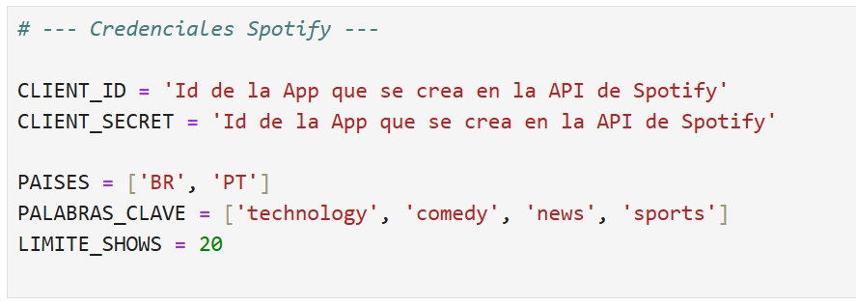
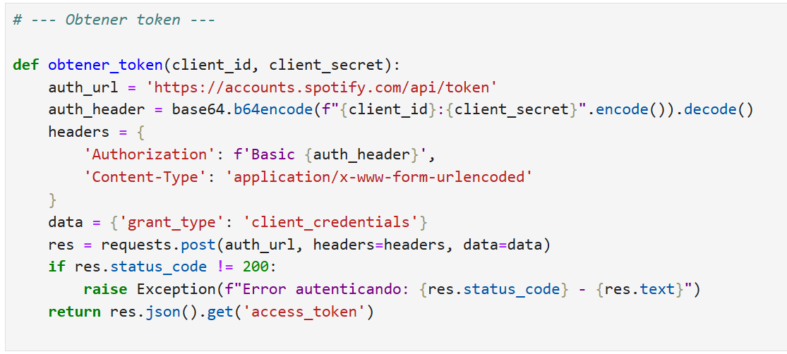
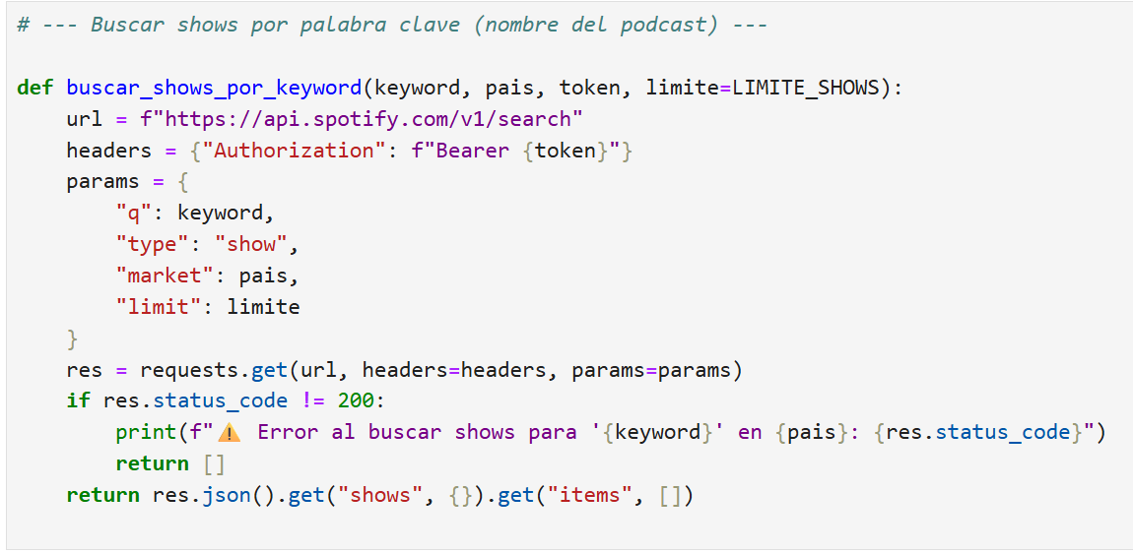
Web Scraping
En esta diapositiva podemos visualizar parte del script que se realizo para la extracción de los datos desde la API de Spotify.

Slide 8
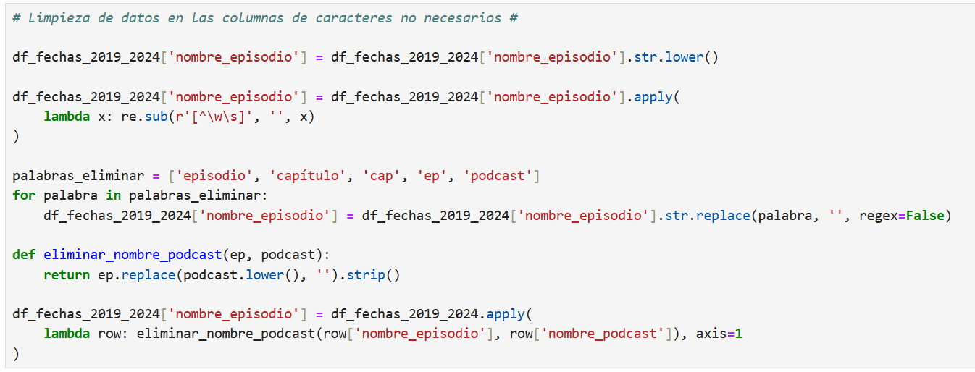
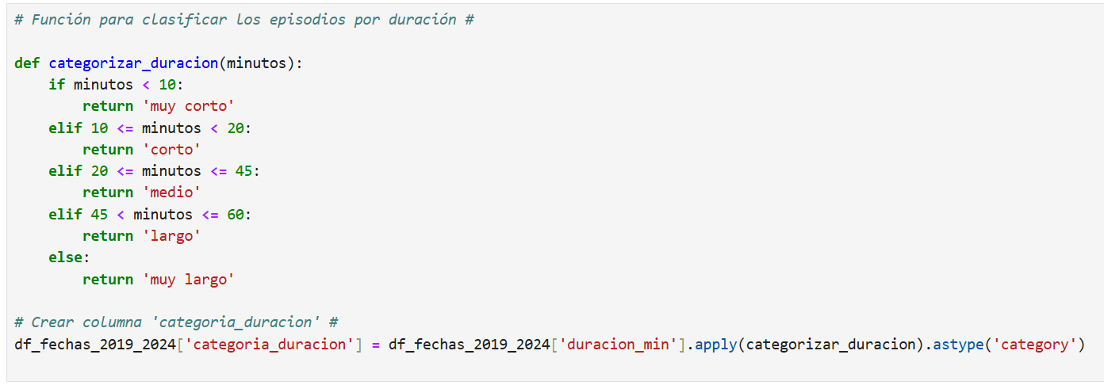
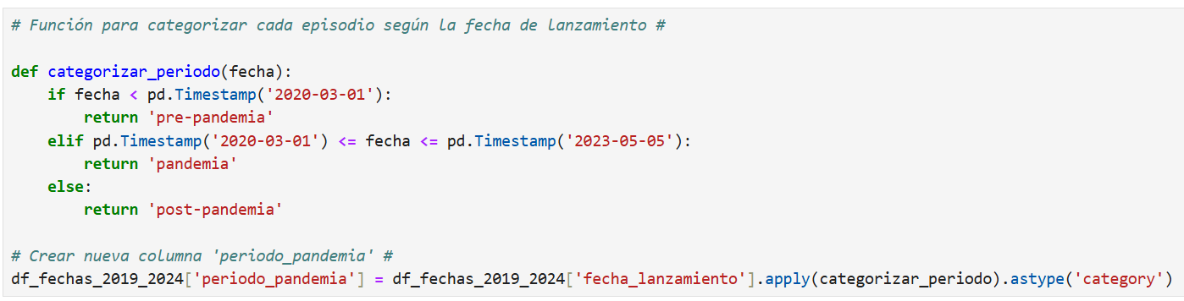
Estandarización de datos
En esta diapositiva podemos visualizar parte del script que se realizo para la estandarización de los datos.

Slide 9
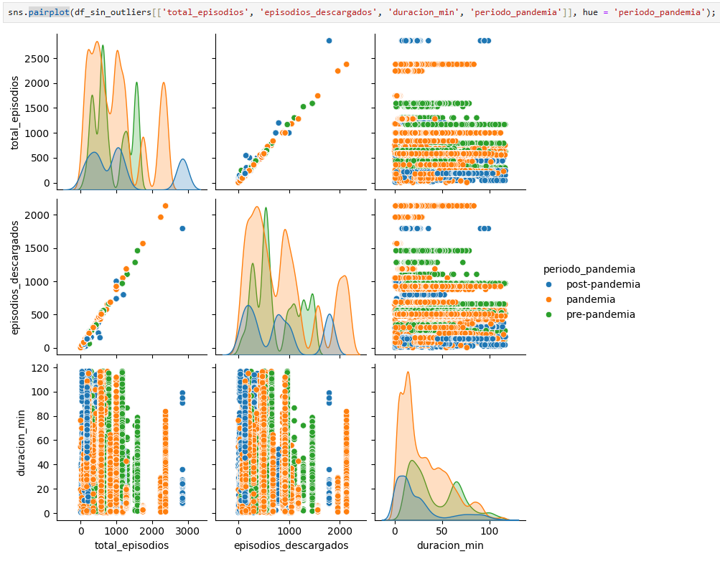
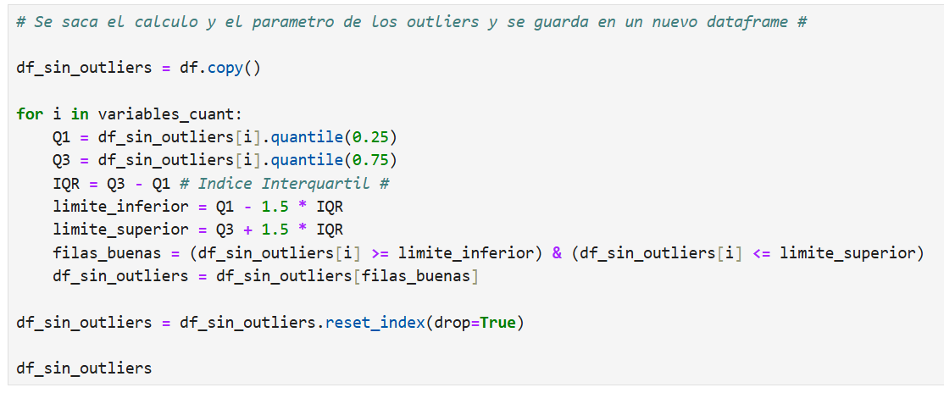
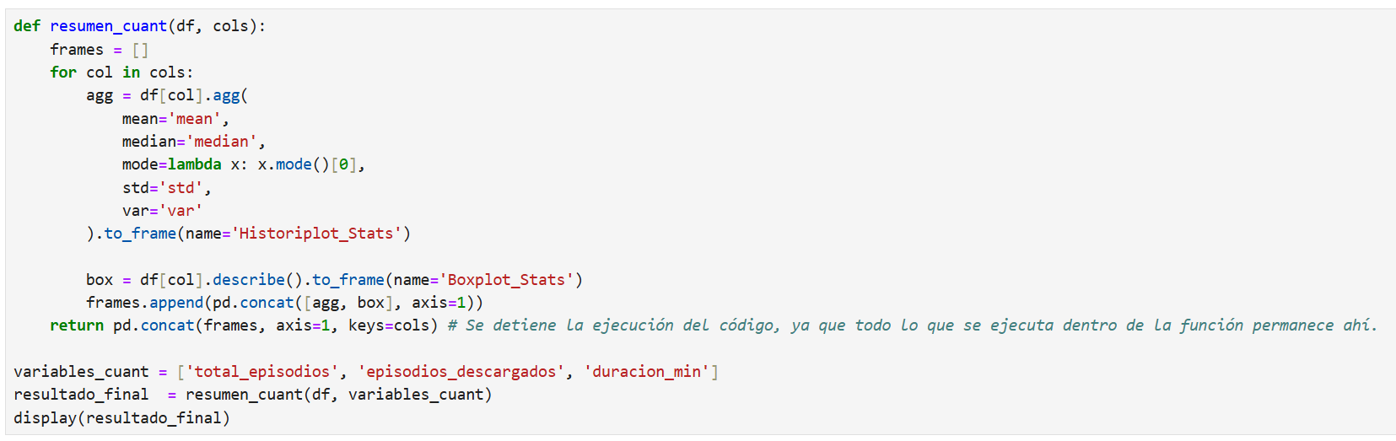
Análisis
En esta diapositiva podemos visualizar parte del script principal que se realizo para el análisis estadístico y descriptivo.

Slide 10
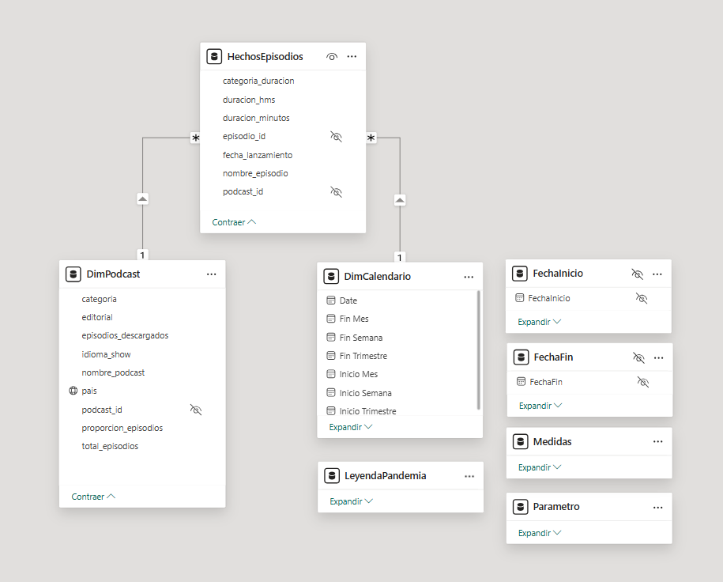
Modelo relacional (PBI)

Slide 11
Arquitectura / Proceso
Extract (API Spotify) → Clean/Normalize (Python/Power Query)
Model (Star schema) → DAX/Medidas
Publicación (Power BI Service) → Vídeo/Compartir
Automatización y control de versiones (scripts/notebooks + documentación).
Seguridad: uso de datos públicos; secretos/API fuera del repositorio.

Slide 12

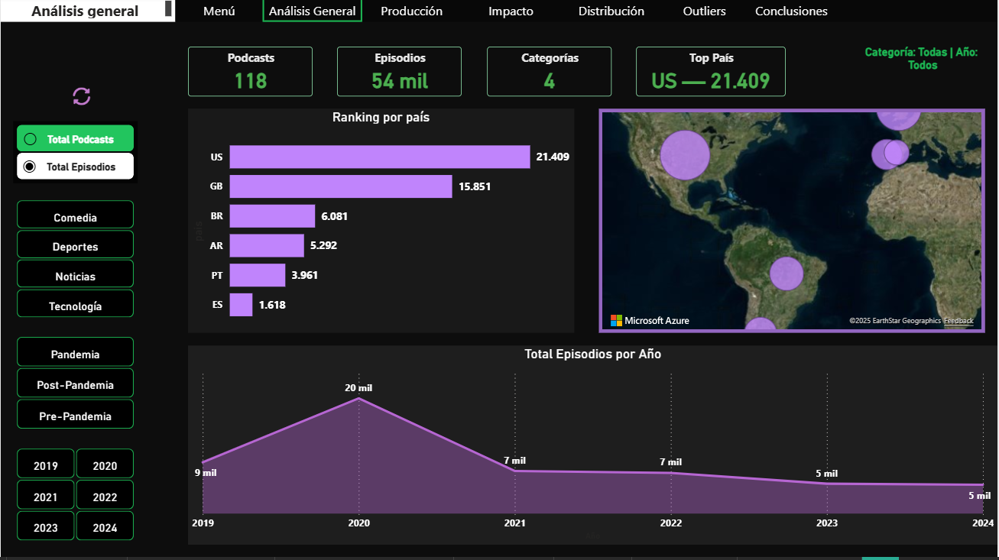
Dashboard — Análisis General
Abrir dashboard en vivo
KPIs: Podcasts, Episodios, Categorías, Top País.
Panel de control unificado (toggle + filtros).
Ranking por país y evolución anual.
Pega captura de Análisis General

Slide 13

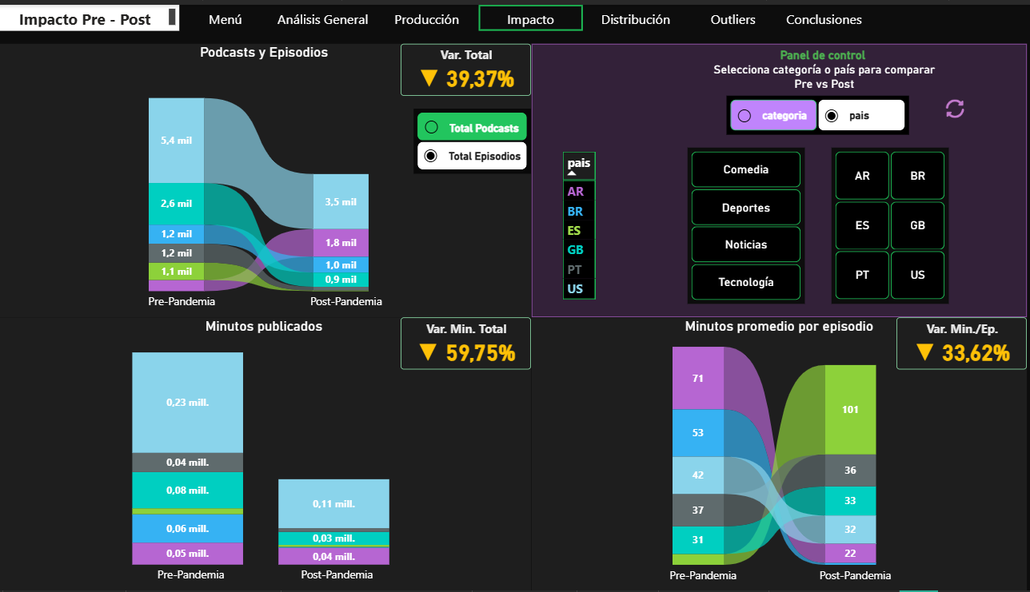
Dashboard — Impacto Pre/Post
Abrir dashboard en vivo
Variaciones: volumen, minutos totales y min/episodio.
Comparación por Categoría o País (panel de control).
Δ absolutos para interpretar % extremos.

Slide 14

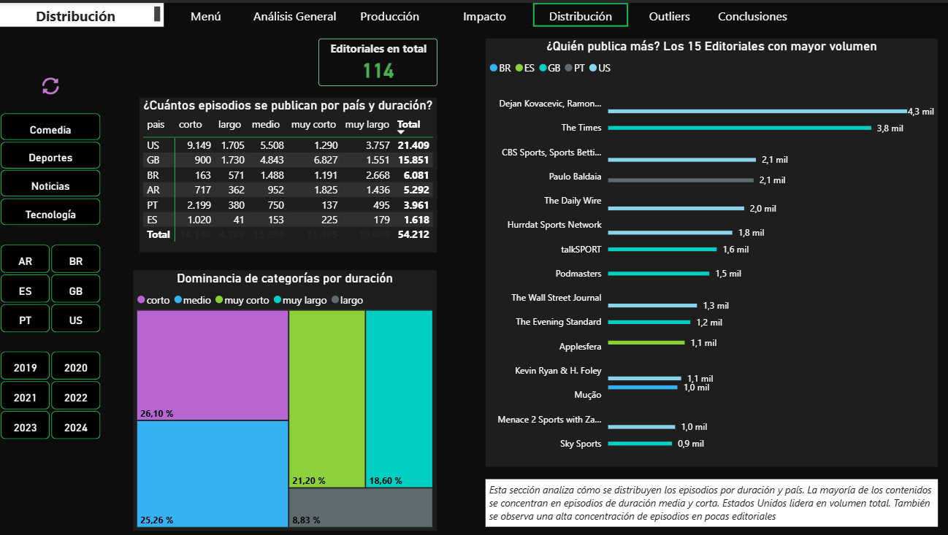
Dashboard — Distribución
Abrir dashboard en vivo
Rangos de duración (muy corto → muy largo).
Detalle por país y comparación entre grupos.
Top editoriales por volumen.
Pega captura de Análisis General

Slide 15

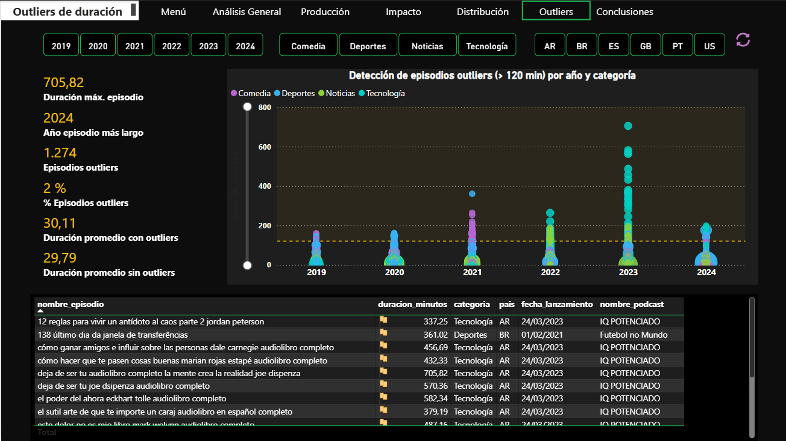
Dashboard — Outliers
Abrir dashboard en vivo
Detección de episodios >120 min.
% de outliers y episodio más largo.
Excluir outliers para promedios representativos.

Slide 16
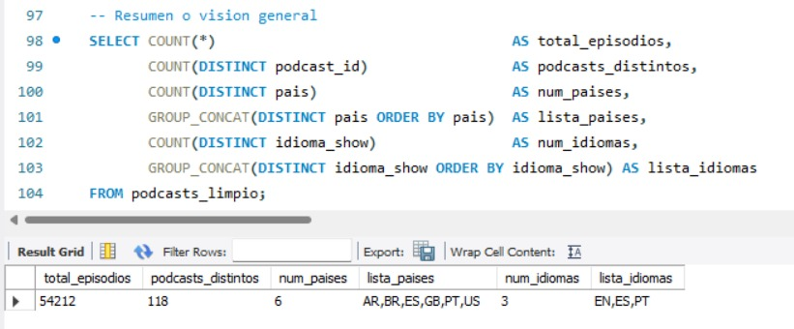
MySQL - Workwench
Optamos por utilizar esta herramienta como método de “control de calidad” de nuestro data set.
Para realizar consultas rápidas.

Slide 17
Conclusiones
Crecimiento desigual → población, riqueza, intereses
Pandemia → repunte 2020-21 (no uniforme)
Postpandemia → estabilización / consolidación
Outliers → >700 min, mayoría <60 min
Validación → Python + SQL + Power BI = fiables

Slide 18




Cierre / Contacto
Gracias por su atención.
Contáctanos a nuestra web
LinkedIn: Agustin F. Albornoz B.
Ramyi Gossen López
Raquel Lorenzo Fdez

